Slide 1
Les pronoms personnels
Révision

Slide 2
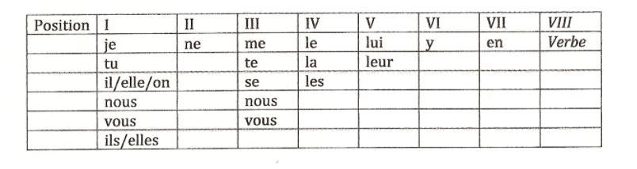
Liste et ordre des pronoms personnels

Slide 3
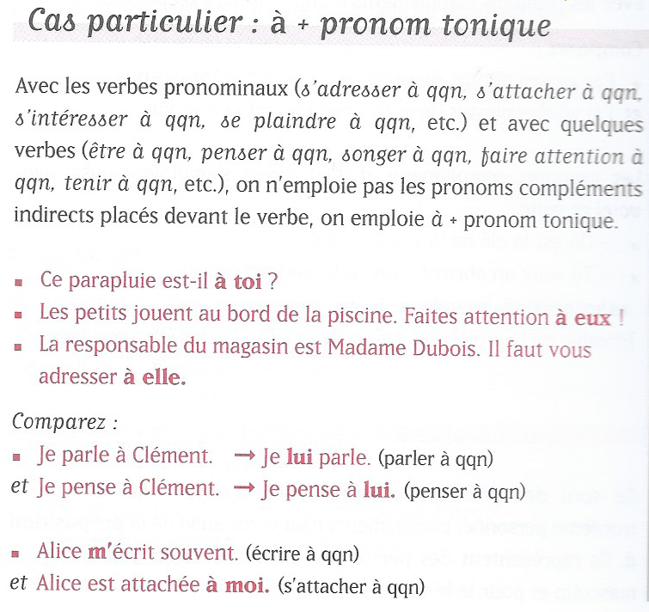
Le pronom tonique
personne | singulier | pluriel
1° | moi | nous
2° | toi | nous
3° | lui / elle | eux / elles

Slide 4
EN et Y
En:
Remplace un nom de chose précédé par l’article indéfini ou par préposition de/article partitif : Vous avez beaucoup d’amis? – Oui, j’en ai pas mal.
Remplace un complément de lieu introduit par de : On était à la bibliothèque à la fac. – Ben, j’en viens et je ne vous ai pas vus.
Y
Remplace un nom de chose précédé de la préposition à: Tu aimes jouer aux échecs? - Oui, mais je suis nul, je n’y joue presque jamais. Tu travailles à ce projet depuis combien de temps? - J’y travaille depuis trop longtemps.
Remplace un complément de lieu (sauf s’il est précédé de la préposition de) : ça fait longtemps que tu travailles dans cette boîte? – J’y travaille depuis un an.

Slide 5
Quelques règles sur l’ordre et la place des pronoms compléments
Il ne peut jamais y avoir plus de deux pronoms compléments liés au même verbe.
Y et EN ne s’emploient jamais en même temps, sauf dans l’expression Il y en a
Y ou EN sont toujours en seconde position
Les pronoms compléments sont TOUJOURS placés devant le verbe dont ils dépendent (devant l’auxiliaire si c’est un temps composé, devant l’infinitif s’il est précédé d’un verbe modal, après l’adverbe de négation). Ex. : Je vous l’offre; Il ne le lui a pas dit; Nous pouvons nous en aller.

Slide 6
Le pronom complément à l’impératif
L’impératif affirmatif est le seul cas où les pronoms compléments sont placés après le verbe, tous précédés d’un trait d’union : Prends-en; Vas-y.
Deux schémas possibles quand on trouve deux pronoms compléments :
Verbe- | le- la- les- | moi toi lui nous vous leur
Verbe- | m’ t’ lui- nous- vous- leur- | en

Slide 7
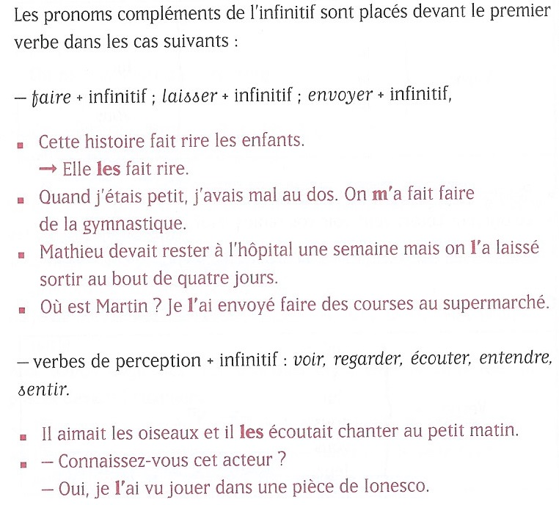
Le pronom et l’infinitif

